Slide 1

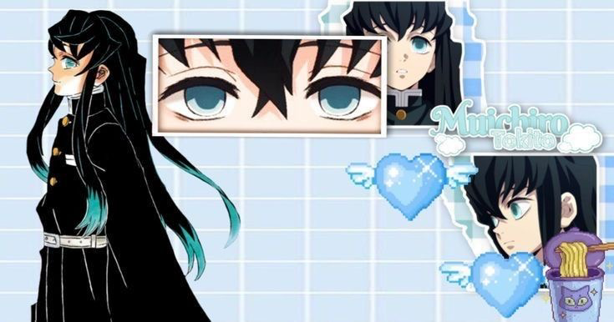
Buenos días
Mi nombre es jordan
Materia:Desarrollo de proyectos
Hoy vengo a presentar las palabras “WH”

Slide 2


Que son las “WH”?
Son palabras las cuales se usan para hacer preguntas
Las Wh Words son:who, What, When, wich, where, how, whose y why

Slide 3



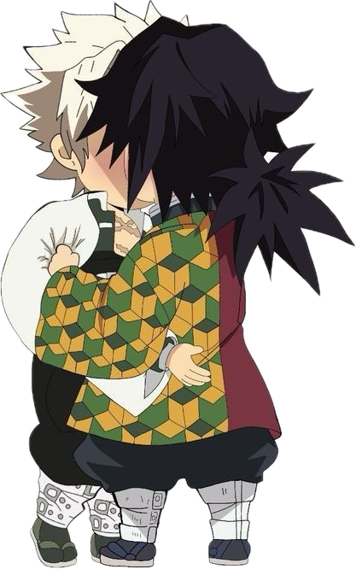
Ejemplos
Which is your notebook? = ¿Cuál es tu cuaderno?
Why? = ¿Por qué? | Why are you awake? = ¿Por qué estás despierto?
Whose? = ¿De quién? | Whose jacket is this? = ¿De quién es esta chaqueta?

Slide 4

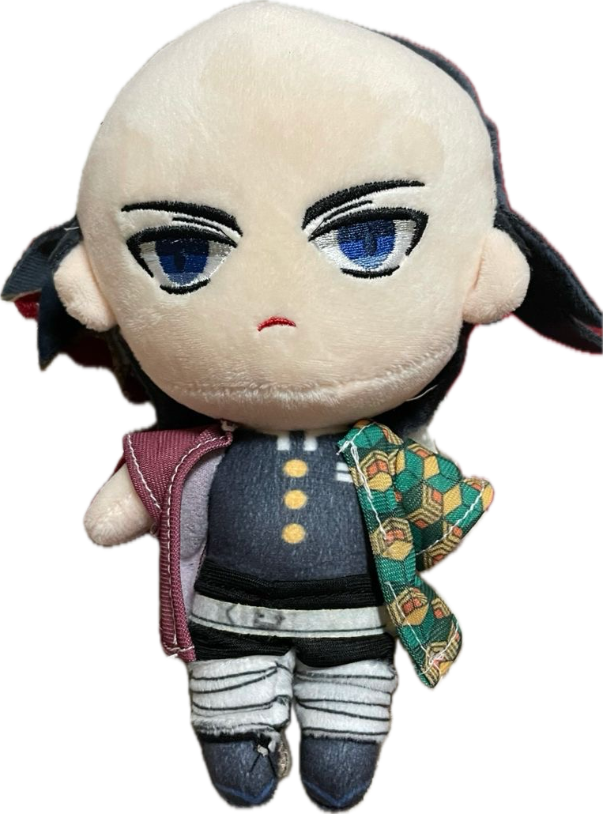
Bueno eso es todo
Gracias por su atención y espero y les sirva para los q van en básico

